Slide 1

МЕЖКУЛЬТУРНАЯ КОММУНИКАЦИЯ И ЛИНГВОКУЛЬТУРОЛОГИЯ КАК МЕТОДОЛОГИЧЕСКИЕ ОРИЕНТИРЫ ВНЕУРОЧНОЙ ПРОГРАММЫ “АНГЛИЙСКИЙ КИНОКЛУБ”
ИВАНОВА МАРИЯ МИХАЙЛОВНА, УЧИТЕЛЬ АНГЛИЙСКОГО ЯЗЫКА, МОУ “ЛИЦЕЙ № 11 ИМ.Т.И.АЛЕКСАНДРОВОЙ”
ЙОШКАР-ОЛА, 2026

Slide 2
АКТУАЛЬНОСТЬ
Усиление глобальных связей превращает способность к межкультурному диалогу в базовую компетенцию современного человека. При этом рост межкультурных контактов неизбежно сопряжен с риском коммуникативных конфликтов. В этой связи формирование у школьников навыков взаимопонимания в поликультурной среде становится залогом успеха будущего международного сотрудничества.
Возможности традиционного урока для решения данной задачи ограничены, что обусловливает необходимость разработки гибких внеурочных форматов, способных компенсировать дефицит реальной межкультурной практики в рамках стандартной программы.

Slide 3
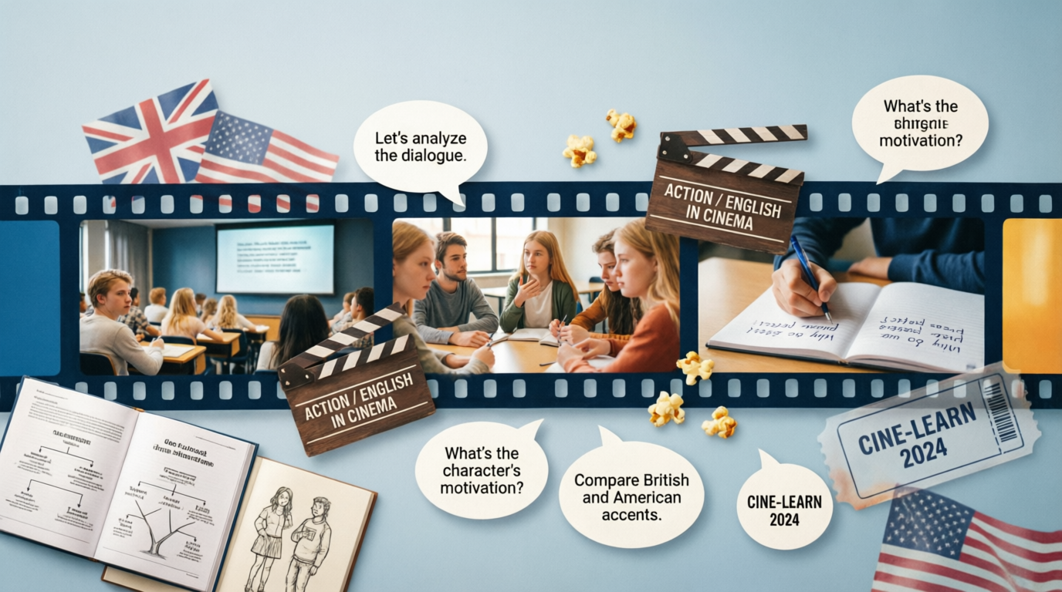
ЦЕЛЬ ПРОГРАММЫ
Создание условий для развития языковых, коммуникативных и социокультурных компетенций учащихся, а также учебно-познавательной активности средствами англоязычного кинематографа.

Slide 4
ЗАДАЧИ ПРОГРАММЫ
1. Образовательные:
формировать навыки аудирования, устной и письменной речи на английском языке;
обеспечить усвоение грамматического и лексического материала с опорой на фильмы;
развивать умения языковой догадки;
обучить структуре отзыва на фильм и создания афиши.

Slide 5
ЗАДАЧИ ПРОГРАММЫ
2. Развивающие:
развивать умения устного и письменного изложения мыслей;
способствовать проявлению организаторских способностей;
формировать навыки выделения главного, целеполагания и планирования деятельности.

Slide 6
ЗАДАЧИ ПРОГРАММЫ
3. Воспитательные:
воспитывать нравственные, коммуникативные качества и морально-психологическую устойчивость;
воспитывать уважительное отношение к культурному многообразию окружающего мира (толерантность, эмпатию);
формировать готовность к межкультурному диалогу;
формировать осознанный подход к выбору киноматериала.

Slide 7
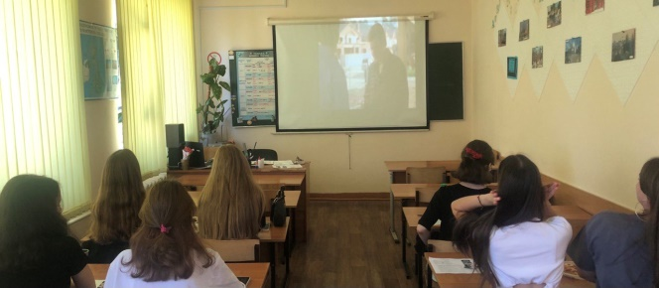
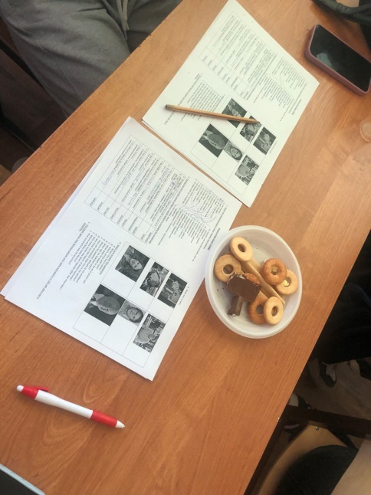
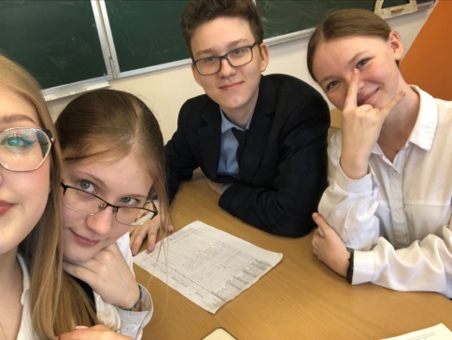
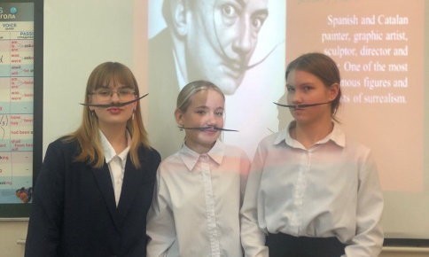
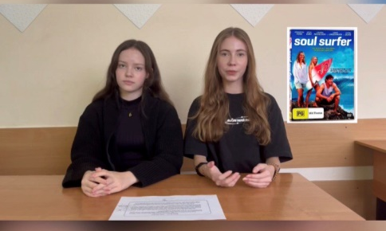
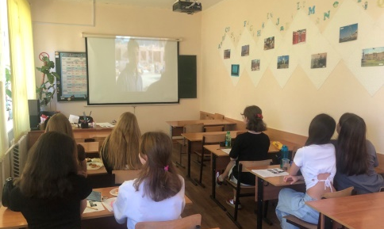
“Английский киноклуб”
в МОУ “Лицей № 11 им.Т.И.Александровой г.Йошкар-Ола”
работает с 2024 года.
Программа рассчитана на весь учебный год
1 раз в неделю для учеников 9-11 классов.

Slide 8



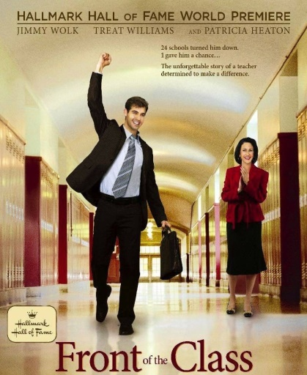

2024-2025 учебный год:
библиографические фильмы,
основанные на реальных событиях

Slide 9





2025-2026 учебный год:
фильмы, направленные на развитие
навыков межкультурной коммуникации

Slide 10
ЭТАПЫ РАБОТЫ
подготовительный
демонстрационный
постдемонстрационный

Slide 11
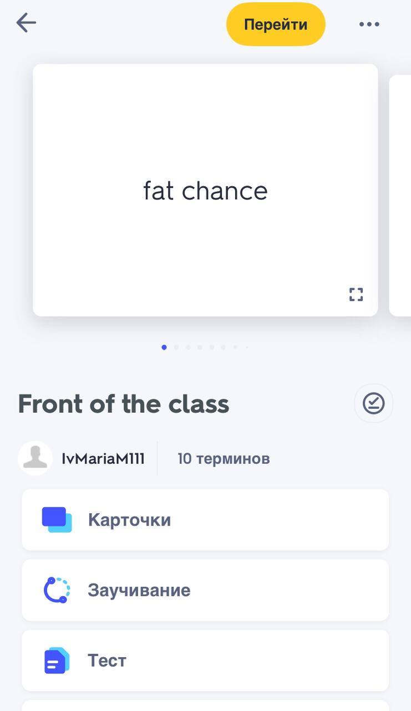
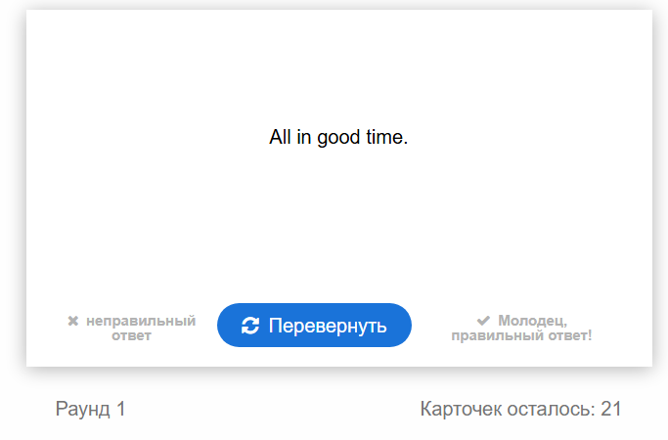
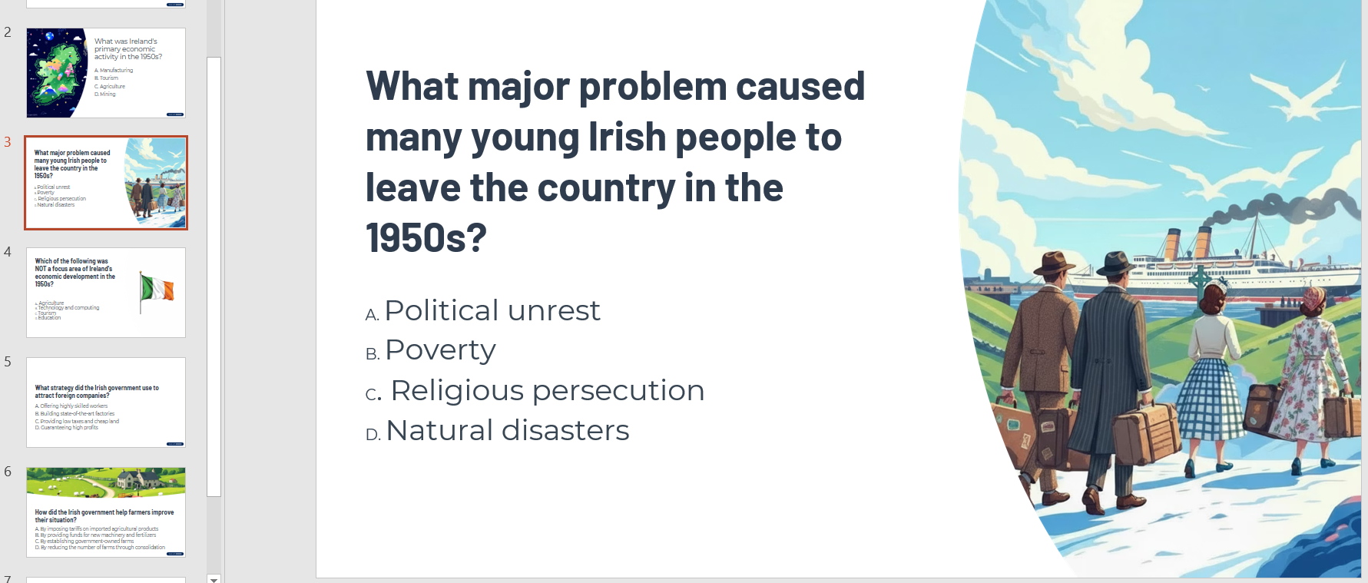
введение лексики;
прогнозирование;
актуализация опорных знаний учеников о проблеме, историческом периоде, раскрываемых в фильме;
ПОДГОТОВИТЕЛЬНЫЙ

Slide 12
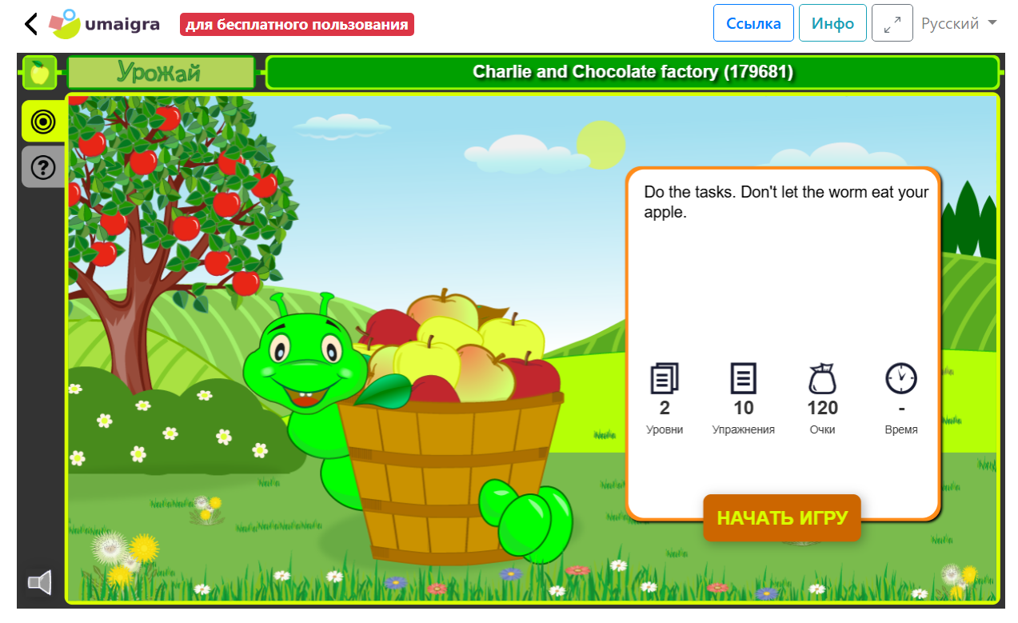
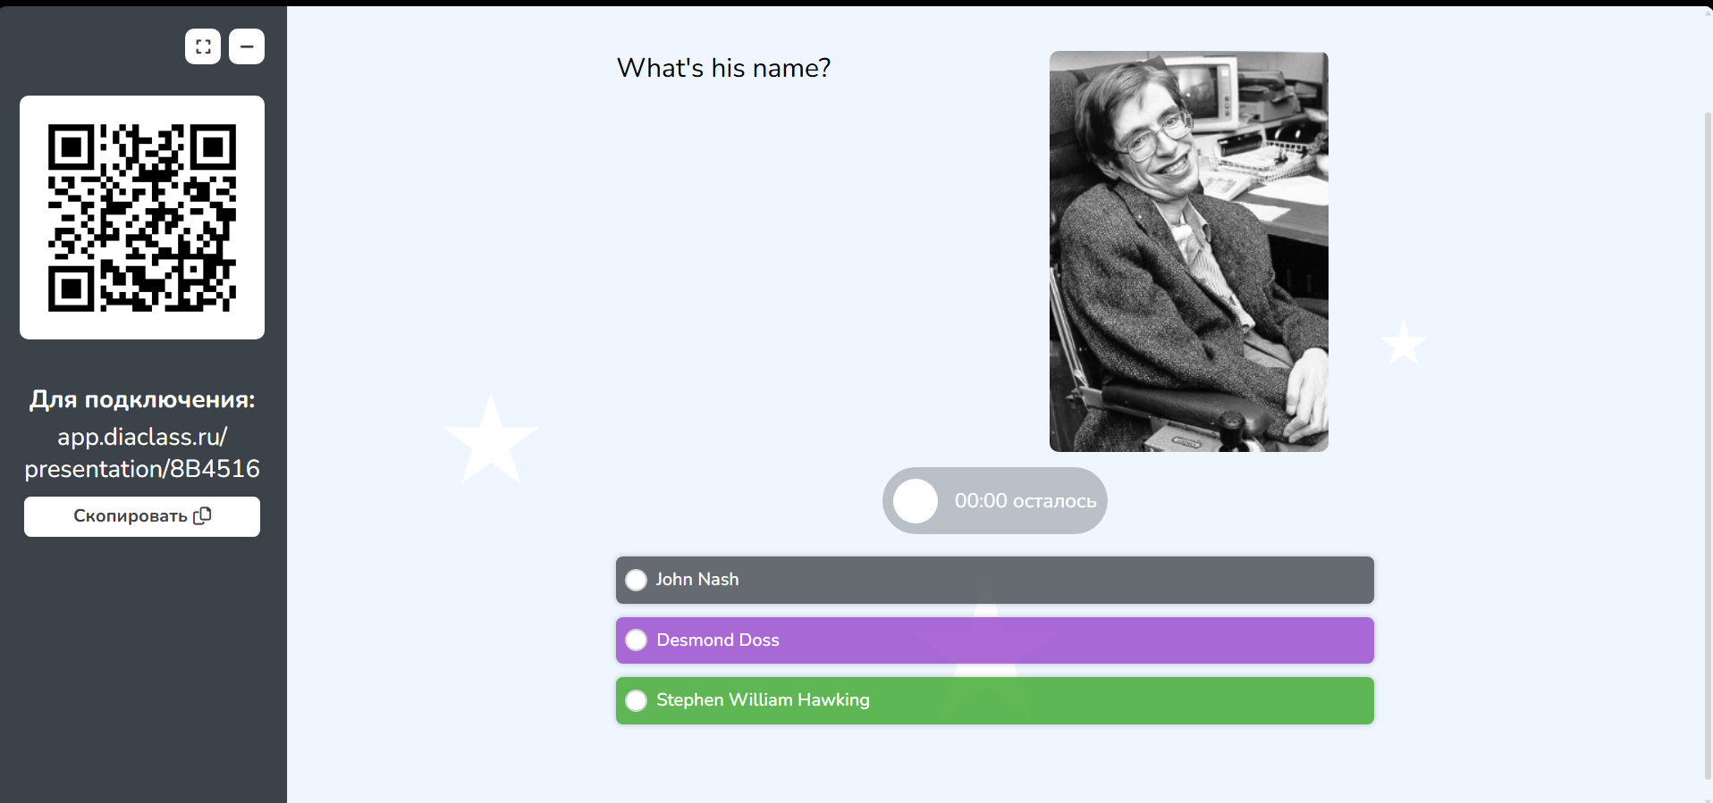
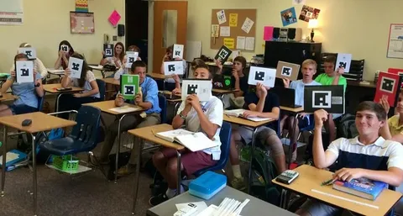
ДЕМОНСТРАЦИОННЫЙ
Проверка понимания в формате:
вопрос - ответ;
правда - ложь;
заполнение пропусков;
сопоставление;
викторина.

Slide 13
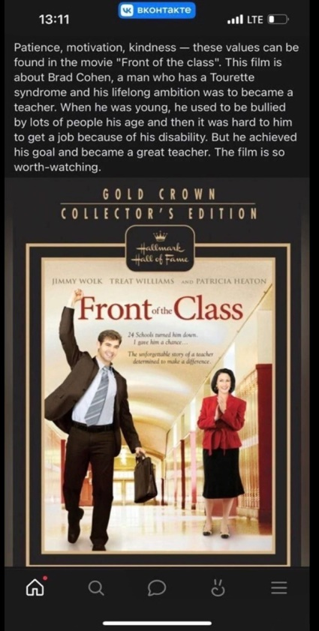
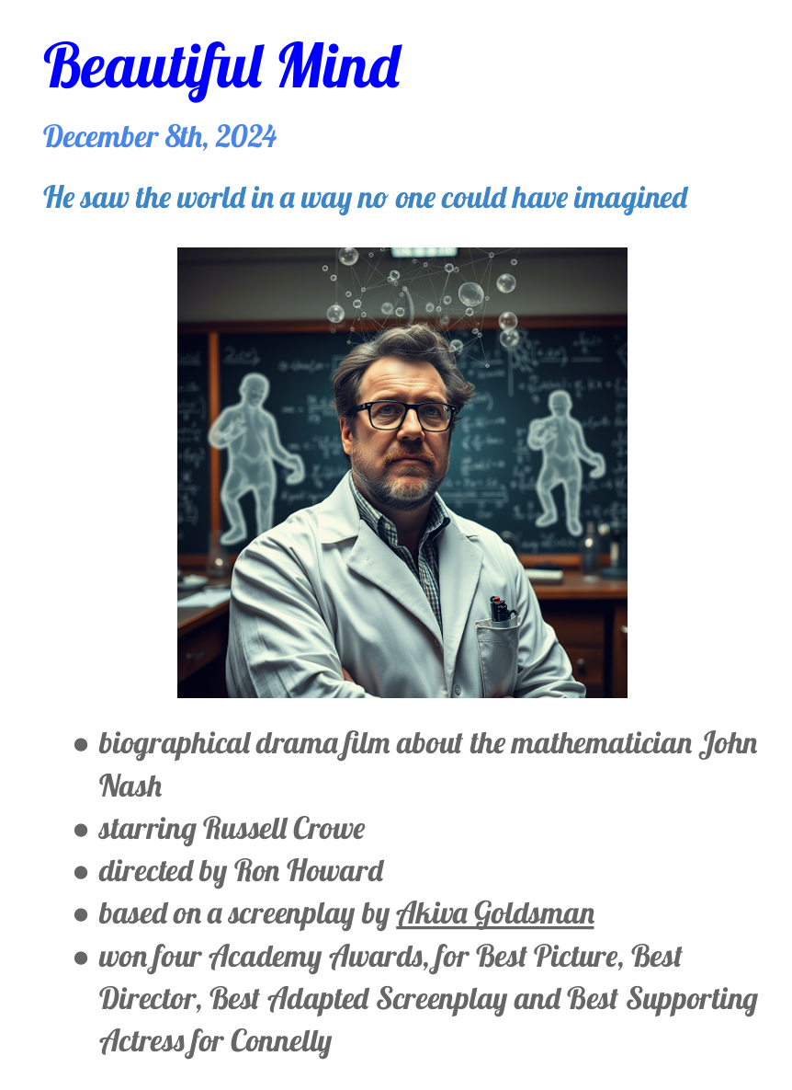
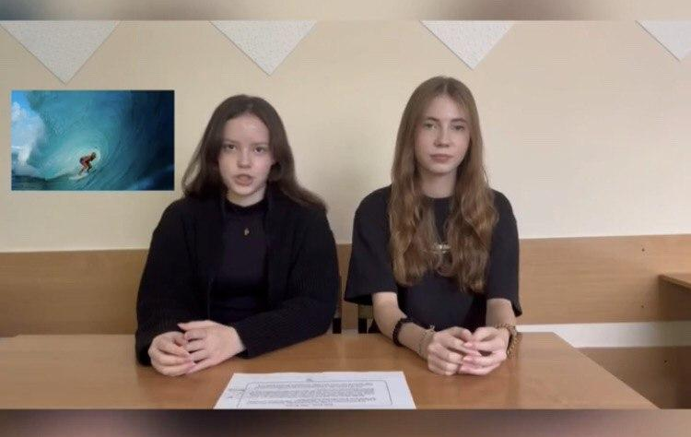
Творческие задания:
пост в соцсетях;
пост для видеоблога;
афиша;
перевод и озвучивание фрагмента;
дискуссия профориентационной направленности
проекты- презентации
ПОСТДЕМОНСТРАЦИОННЫЙ

Slide 14
ЦИФРОВЫЕ РЕСУРСЫ
GOOGLE.DOCS
MAGIC SCHOOL TOOLS - DEEP SEEK
PERPLEXITY
CONVERTER APP (SPEECH2TEXT)
PLICKERS - DIA CLASS
QUIZLET - УДОБА - UMAIGRA
CAPCUT
QWEN CHAT

Slide 15
QUIZLET
ПРИМЕРЫ ИСПОЛЬЗОВАНИЯ ЦИФРОВЫХ РЕСУРСОВ

Slide 16
ПРИМЕРЫ ИСПОЛЬЗОВАНИЯ ЦИФРОВЫХ РЕСУРСОВ
UMAIGRA

Slide 17
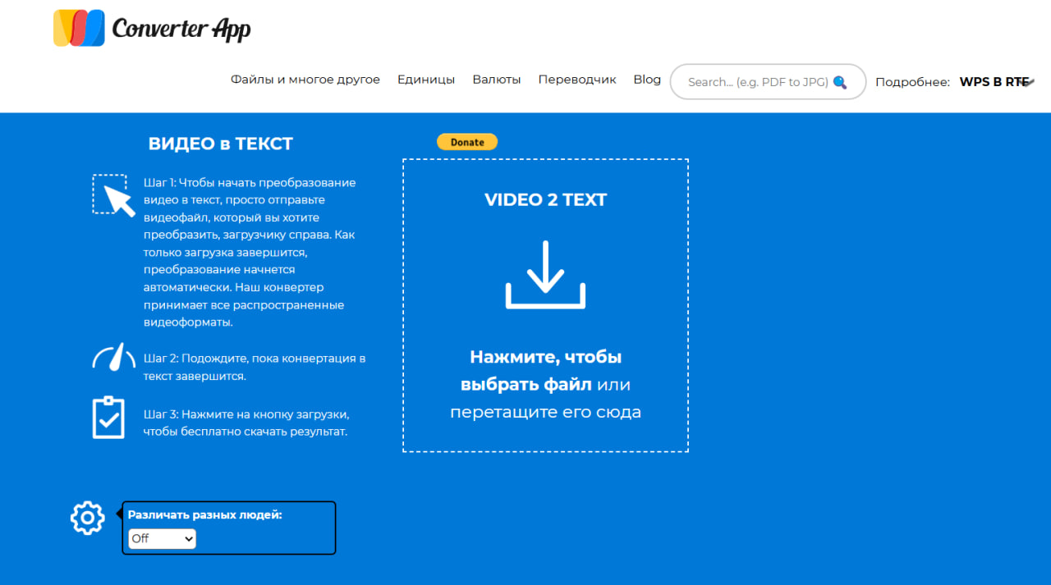
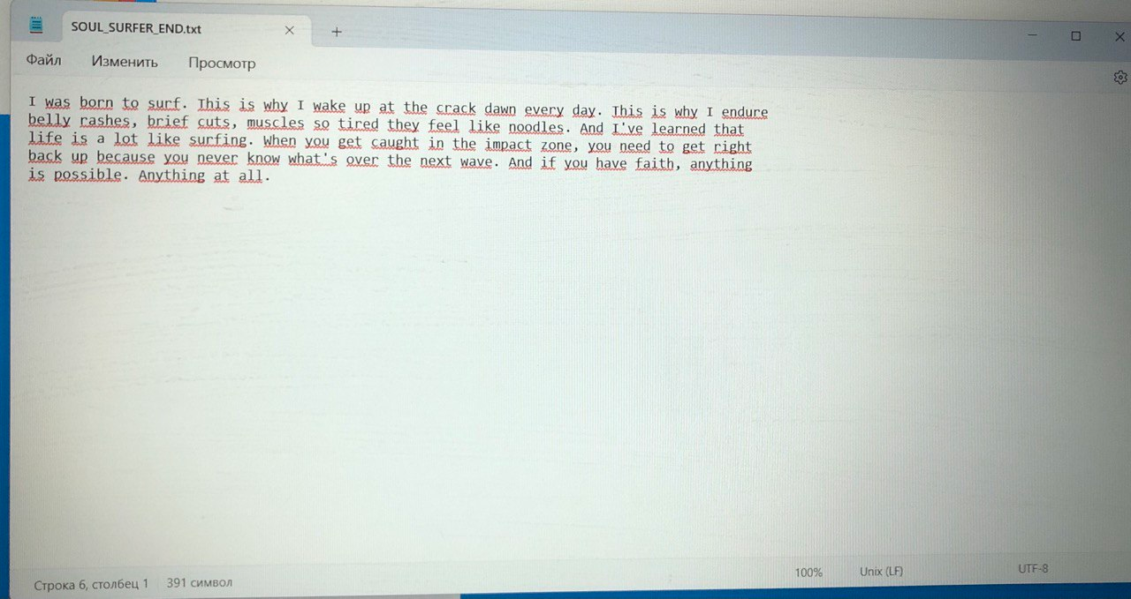
CONVERTER APP
ПРИМЕРЫ ИСПОЛЬЗОВАНИЯ ЦИФРОВЫХ РЕСУРСОВ

Slide 18
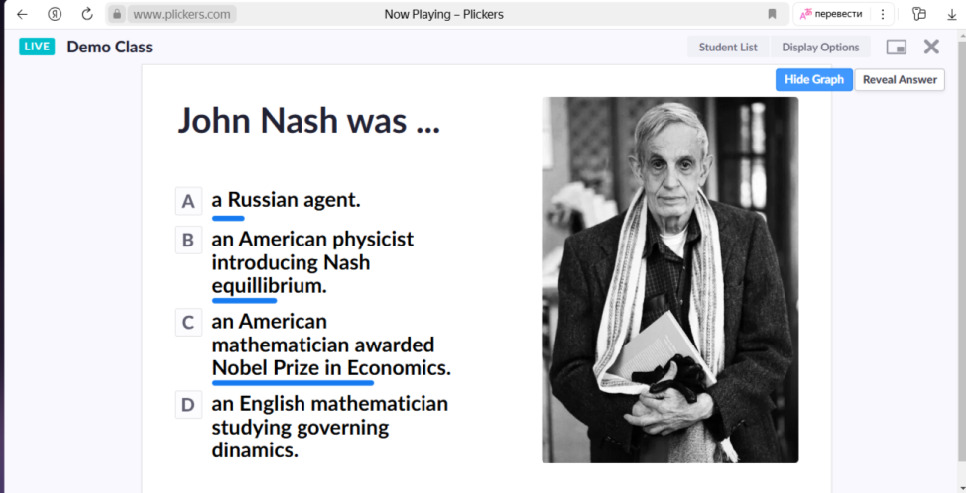
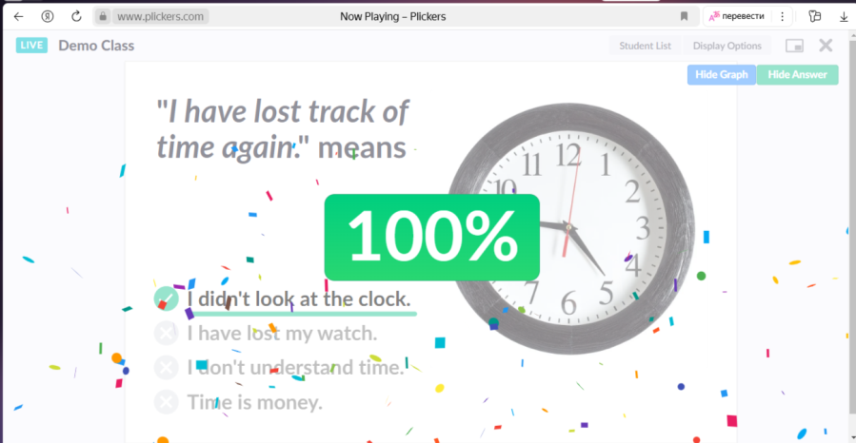
PLICKERS - Scan Class - Dia Class
ПРИМЕРЫ ИСПОЛЬЗОВАНИЯ ЦИФРОВЫХ РЕСУРСОВ

Slide 19
PERPLEXITY
ПРИМЕРЫ ИСПОЛЬЗОВАНИЯ ЦИФРОВЫХ РЕСУРСОВ
Complete Desmond’s speech at the court-martial with 1 word in each gap.
When the Japanese attacked Pearl Harbor, I took it personal. Everyone I knew was on (1)_______________ to join up, including me. There were two men in my home town...declared 4-F unfit. They (2)________________ themselves because they couldn't serve. I had a (3)____________ in a defense plant and I could've taken a deferment, but that ain't right. It isn't right that other men should (4)______________ and die, that I would just be sitting at home safe. I need to serve. I got the energy and the passion to serve as a (5)________________. Right in the middle with the other guys. No less danger, just... While everybody else is taking life, I'm going to be (6)______________________ it. With the world so set on tearing itself apart, it doesn't seem like such a bad thing to me to want to put a little bit of it back together.

Slide 20
MAGIC SCHOOL TOOLS
ПРИМЕРЫ ИСПОЛЬЗОВАНИЯ ЦИФРОВЫХ РЕСУРСОВ
Watch up to 12:55 and choose the correct answer.
What’s the main character’s name?
a) Charles Herman b) John Nash c) Martin Hansen
2) The main character is a…
a) mathematician b) chemist c) physicist
3) How long did he spend in the library?
a) 2 hours b) 20 minutes c) 2 days

Slide 21
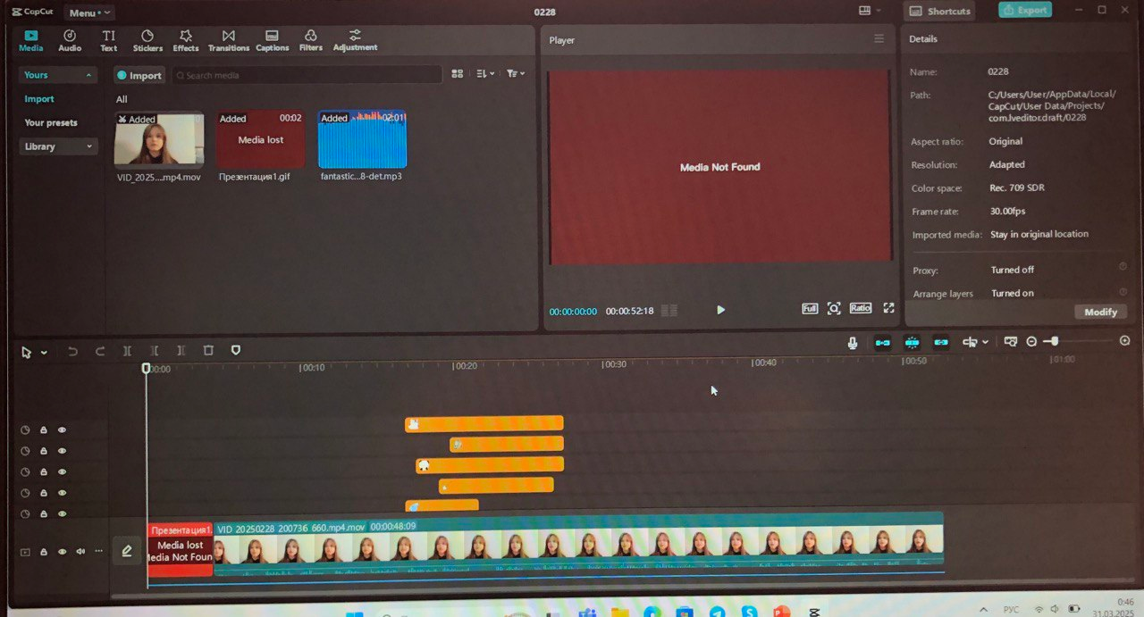
CAPCUT
ПРИМЕРЫ ИСПОЛЬЗОВАНИЯ ЦИФРОВЫХ РЕСУРСОВ

Slide 22
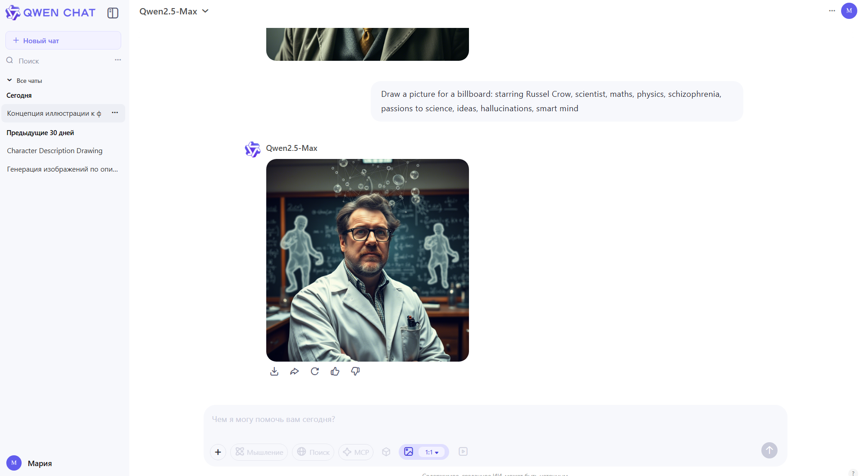
QWEN CHAT
ПРИМЕРЫ ИСПОЛЬЗОВАНИЯ ЦИФРОВЫХ РЕСУРСОВ

Slide 23
КОЛИЧЕСТВО УЧАСТНИКОВ КИНОКЛУБА
2024-2025 учебный год - 15 человек
2025-2026 учебный год - 20 человек

Slide 24
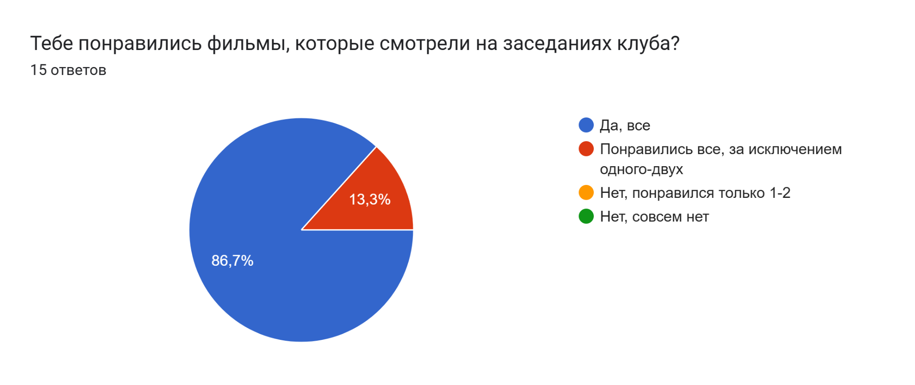
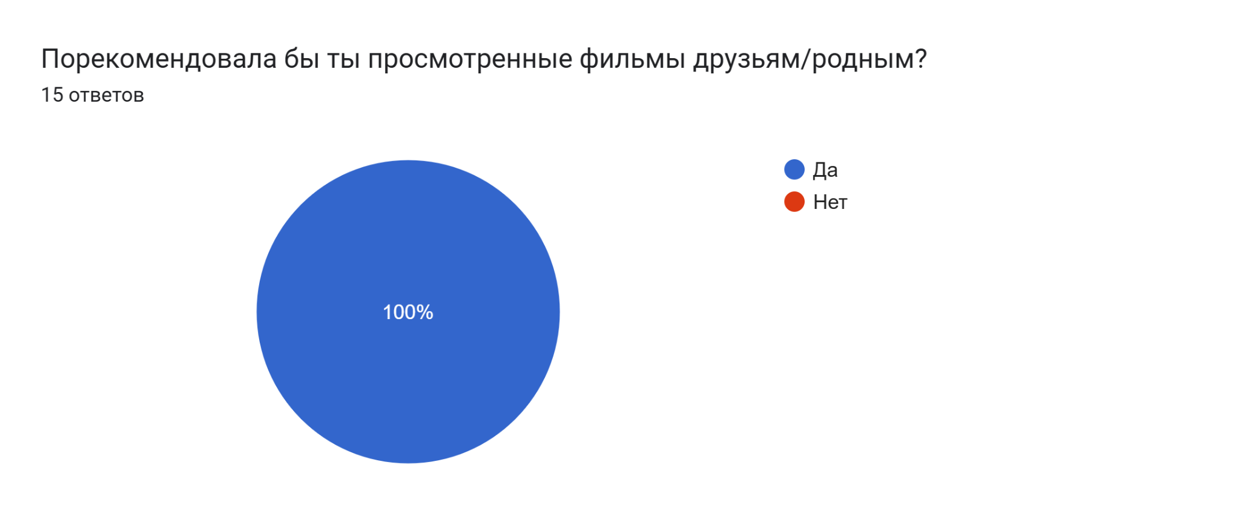
ОПРОС УЧАСТНИКОВ КИНОКЛУБА В КОНЦЕ ПЕРВОГО ГОДА РАБОТЫ
С ЦЕЛЬЮ ВЫЯВЛЕНИЯ НЕДОРАБОТОК И
ОПРЕДЕЛЕНИЯ ПЕРЕСПЕКТИВ ДАЛЬНЕЙШЕГО РАЗВИТИЯ КЛУБА

Slide 25
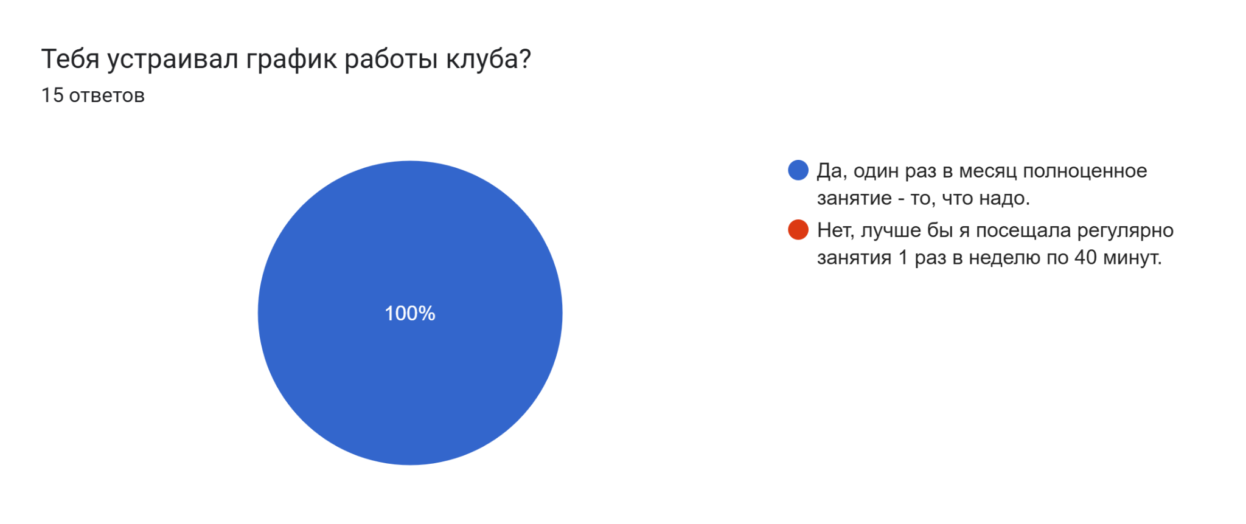
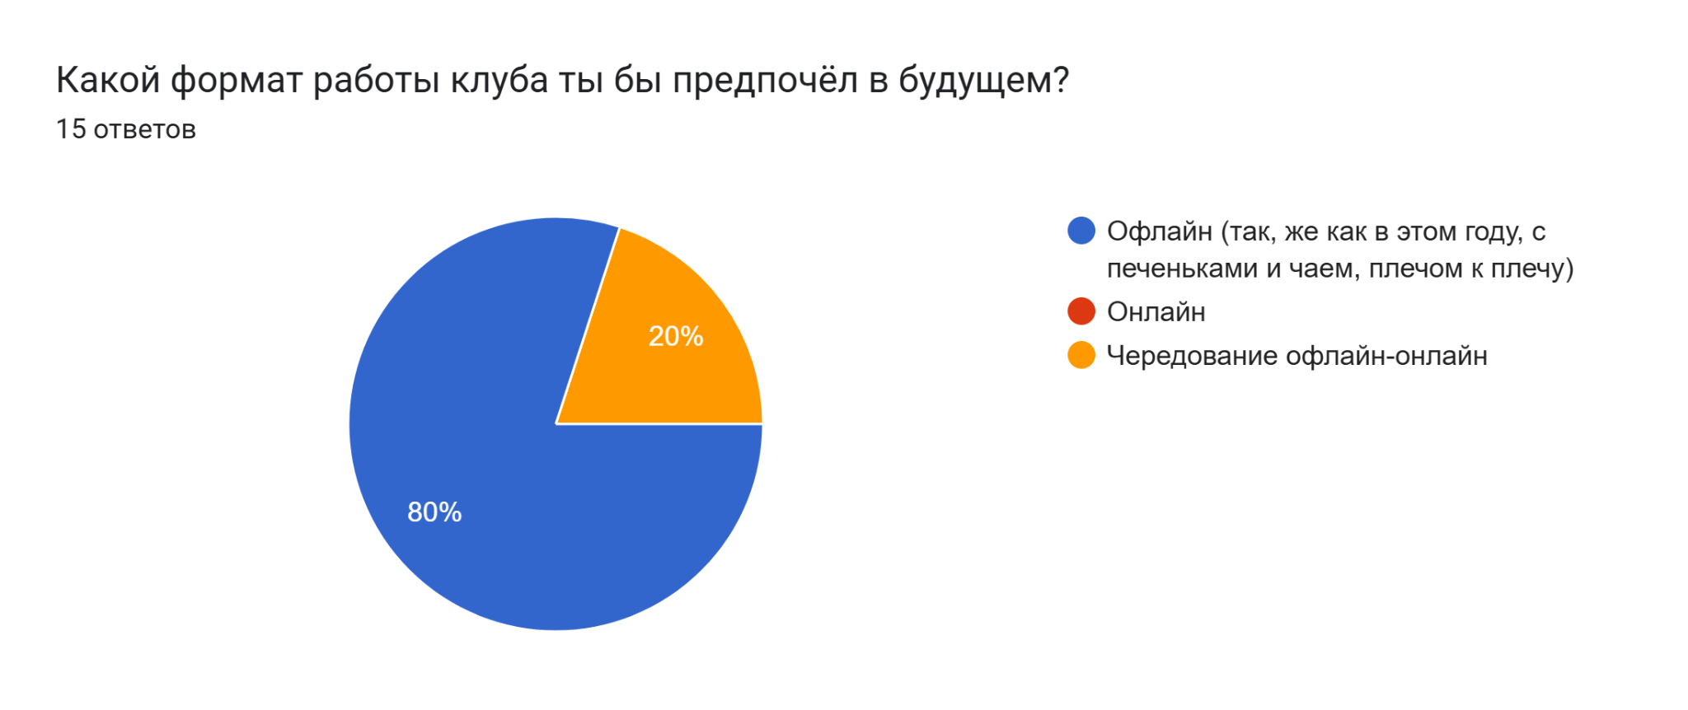

Slide 26
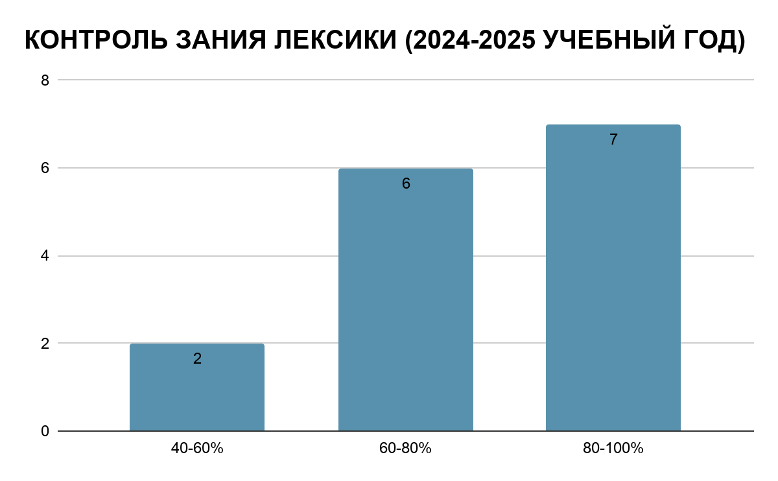
вертикаль - количество человек
горизонталь - процент правильных ответов

Slide 27
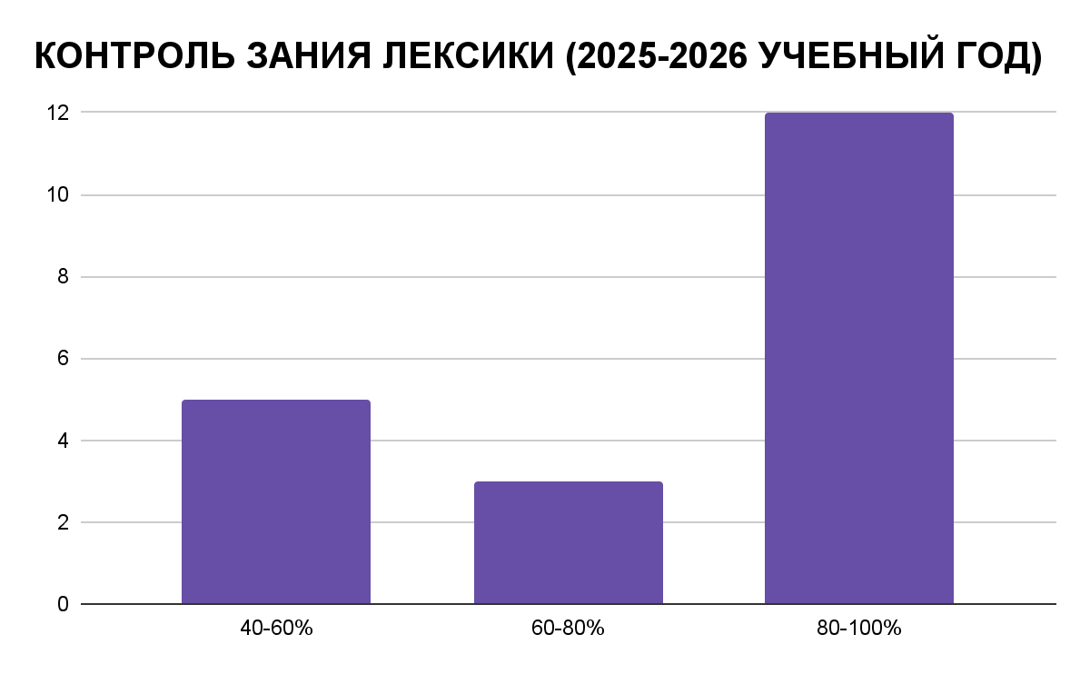
вертикаль - количество человек
горизонталь - процент правильных ответов

Slide 28
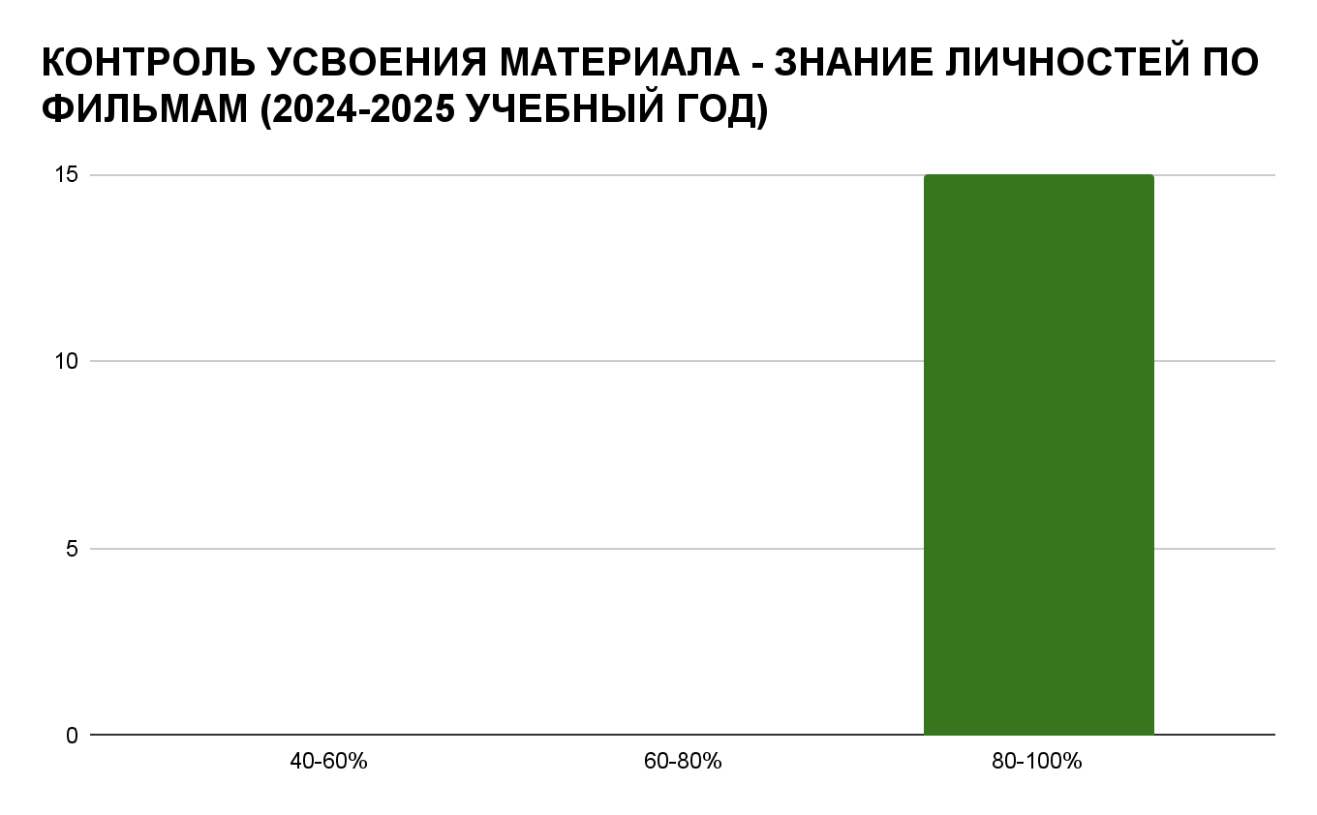
вертикаль - количество человек
горизонталь - процент правильных ответов

Slide 29
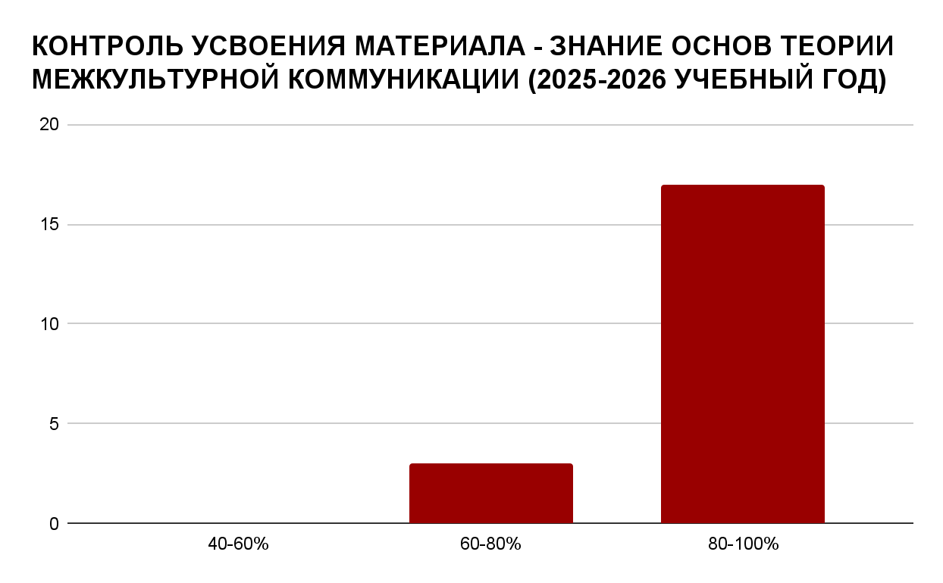
вертикаль - количество человек
горизонталь - процент правильных ответов

Slide 30
РЕЗУЛЬТАТЫ
За 2 года участниками клуба было просмотрено и проанализировано 11 художественных фильмов о 6 выдающихся личностях. Пополнен словарный запас на 200 лексических единиц, в том числе фраз и идиом.
Научились составлять рецензию по плану (в устном и письменном виде), формировать видеоотчёты, участвовать в дискуссиях, составлять проекты.
Ученики 10 класса разработали 3 исследовательских проекта на основе работы киноклуба, связанных с межкультурной коммуникацией и кинематографом.
Познакомились с основами теории межкультурной коммуникации, попробовали сравнить культуры с опорой на научные теории, осознали необходимость толерантного отношения к различиям культур.

Slide 31
ПРОБЛЕМЫ
ОТСУТСТВИЕ НЕКОТОРЫХ ФИЛЬМОВ В ОТКРЫТОМ ДОСТУПЕ ДЛЯ СКАЧИВАНИЯ
НЕОБХОДИМОСТЬ КОНТРОЛЯ И ФИЛЬТРАЦИИ КОНТЕНТА
ИНТЕГРАЦИЯ ЦИФРОВЫХ РЕСУРСОВ ТРЕБУЕТ ОТ ПЕДАГОГА НОВЫХ КОМПЕТЕНЦИЙ
ПРОБЛЕМЫ ЦИФРОВОГО НЕРАВЕНСТВА

Slide 32
ВЫВОДЫ
Просмотр фильмов на английском языке даёт возможность развивать навыки аудирования, языковой догадки, пополнять лексический запас.
Работа “Английского киноклуба” позволяет узнать о многообразии культур и способах выстроить грамотный и продуктивный диалог.
Фильмы о реальных событиях расширяют кругозор учеников и мотивируют их на достижение целей и способствуют личностному росту.
Использование цифровых ресурсов расширяет возможности учителя при демонстрации материала и контроле, а также способствуют развитию цифровой грамотности учеников.

Slide 33
ИСТОЧНИКИ
ЗАЙЦЕВА И.В. ИСТОРИЯ МЕТОДИКИ ОБУЧЕНИЯ ИНОСТРАННЫМ ЯЗЫКАМ В ОТЕЧЕСТВЕННОЙ И ЗАРУБЕЖНОЙ ЛИНГВОДИДАКТИКЕ. - ЕЛЕЦ: ЕЛЕЦКИЙ ГОСУДАРСТВЕННЫЙ УНИВЕРСИТЕТ ИМ. И.А. БУНИНА, 2018 – 129 С.
ПАССОВ Е.И. ОСНОВЫ КОММУНИКАТИВНОЙ ТЕОРИИ И ТЕХНОЛОГИИ ОБРАЗОВАНИЯ: МЕТОДИЧЕСКОЕ ПОСОБИЕ ПРЕПОДАВАТЕЛЕЙ РУССКОГО ЯЗЫКА КАК ИНОСТРАННОГО / Е.И. ПАССОВ, Н.Е. КУЗОВЛЕВА. — М.: РУССКИЙ ЯЗЫК. КУРСЫ, 2010 — 568 С.
СМОЛЕНЧУК В.П. ТОМАШУК Н.В. МЕТОДИКА РАБОТЫ С ВИДЕО НА УРОКЕ АНГЛИЙСКОГО ЯЗЫКА // ЕВРАЗИЙСКИЙ НАУЧНЫЙ ЖУРНАЛ. – 2022. – № 4. – С. 19-23.
HOFSTEDE, G. DIMENSIONALIZING CULTURES: THE HOFSTEDE MODEL IN CONTEXT. ONLINE READINGS IN PSYCHOLOGY AND CULTURE. - 2011.
КУЛЬТУРНЫЕ ИЗМЕРЕНИЯ ХОФСТЕДЕ [ЭЛЕКТРОННЫЙ РЕСУРС]. - РЕЖИМ ДОСТУПА : https://blog.bitobe.ru/article/kulturnye-izmereniya-khofstede/
BOLEN, J. (2025). ESL TELEVISION AND MOVIES: ACTIVITIES, GAMES, WORKSHEETS, LESSON PLANS. [ЭЛЕКТРОННЫЙ РЕСУРС] / JACKIE BOLEN. – РЕЖИМ ДОСТУПА: HTTPS://ESLSPEAKING.ORG/ESL-MOVIES-TV-LESSONS/
DONAGHY, K. (2014). HOW CAN FILM HELP YOU TEACH OR LEARN ENGLISH? [ЭЛЕКТРОННЫЙ РЕСУРС] / KIERAN DONAGHY. – РЕЖИМ ДОСТУПА: HTTPS://WWW.BRITISHCOUNCIL.ORG/VOICES-MAGAZINE/HOW-CAN-FILM-HELP-YOU-TEACH-OR-LEARN-ENGLISH?YSCLID=M8GALSWQSC18582704
EFL CAFE. (2024, JUNE 11). USING FILM AND MEDIA TO TEACH ENGLISH. [ЭЛЕКТРОННЫЙ РЕСУРС] / EFL CAFE. – РЕЖИМ ДОСТУПА: HTTPS://EFLCAFE.NET/USING-FILM-AND-MEDIA-TO-TEACH-ENGLISH/
WVS CULTURAL MAP: 2023 VERSION RELEASED. - https://www.worldvaluessurvey.org/WVSNewsShow.jsp?ID=467

